Slide 1
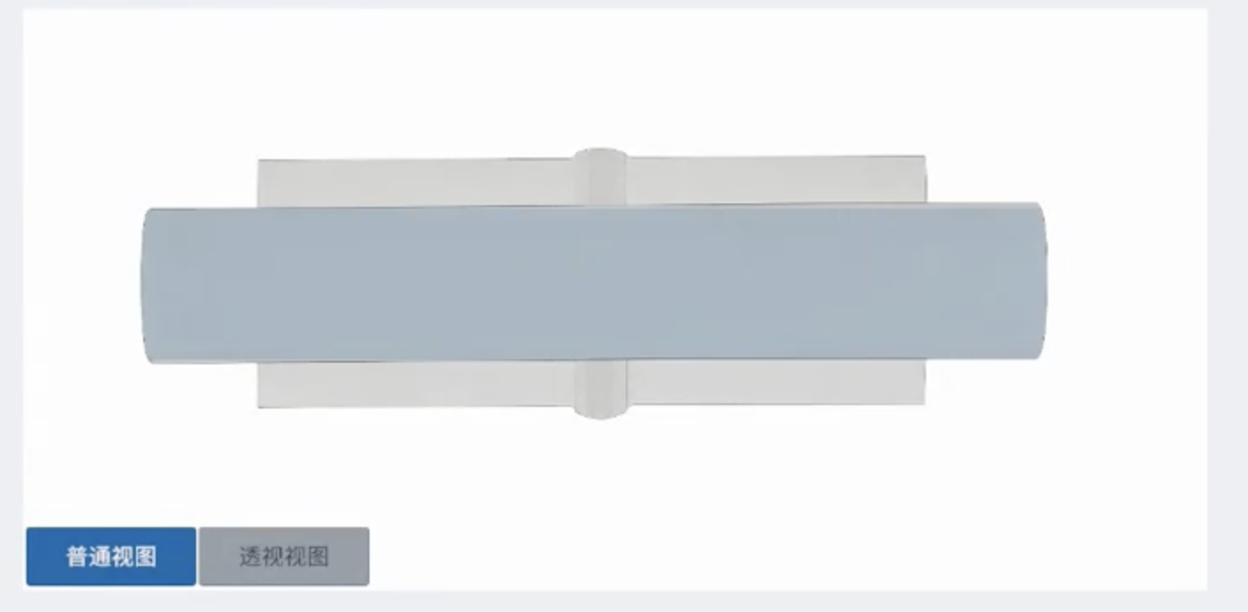
M5 擦拭耦合剂
起始状态为M2轨头顶面视角，轨头顶面上涂有耦合剂

Slide 2
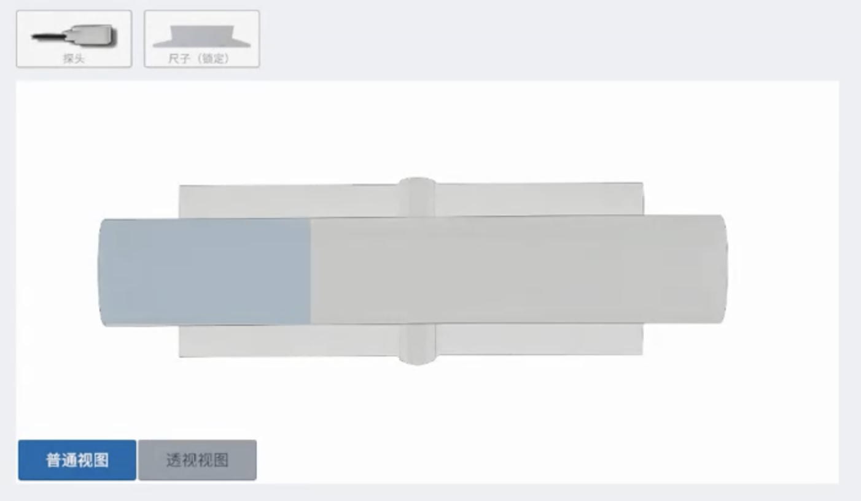
M5 擦拭耦合剂
新增工具擦拭布

Slide 3
M5 擦拭耦合剂
新增工具擦拭布
拖动擦拭布至钢轨顶面，由左侧至右侧进行擦拭，擦拭结束后，钢轨顶面蓝色耦合剂消失

